Slide 1
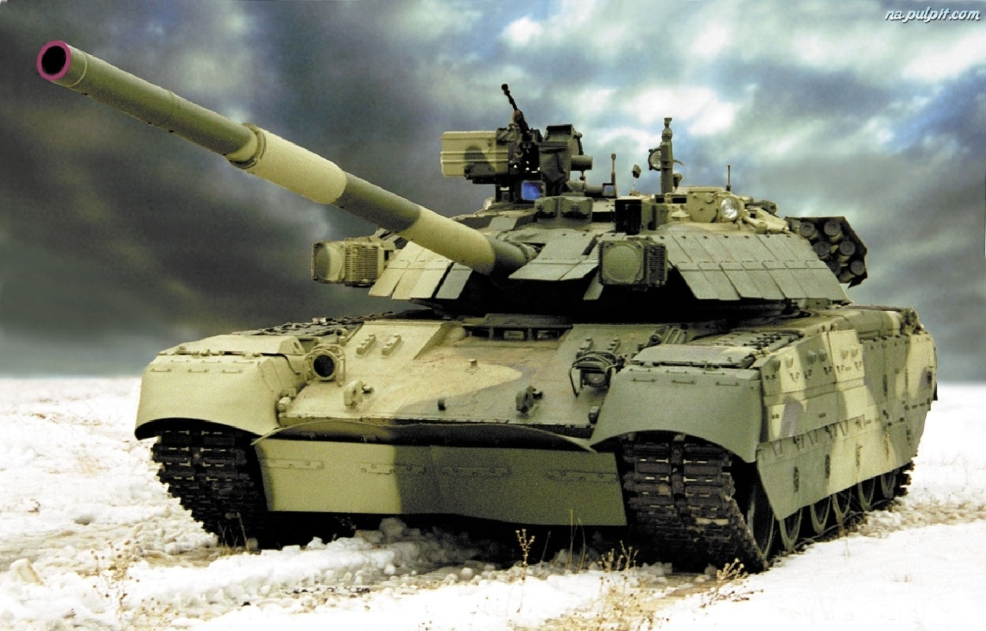
Т-84У «Оплот»

Slide 2
Зміст
Опис;
Т-84У «Оплот»;
Озброєння;
Броня;
Безпека;

Slide 3
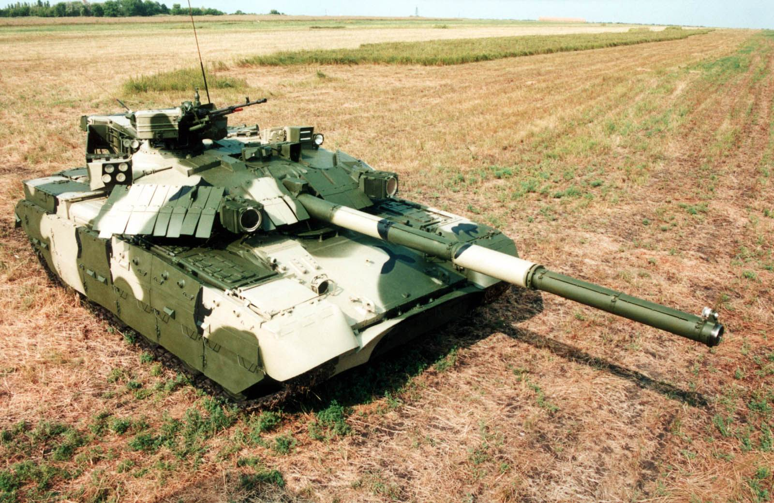
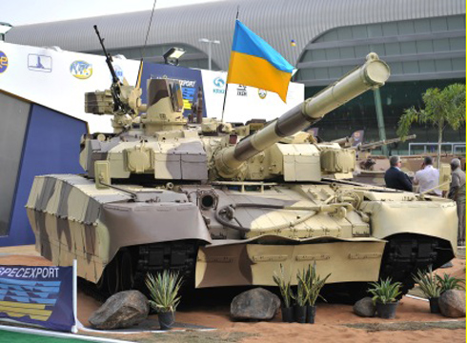
Т-84У «Оплот» — український основний бойовий танк, розроблений
Харківським конструкторським бюро з машинобудування імені
О. О. Морозова.
У лютому 2000 р. основний бойовий танк Т-84 на підставі постанови
Кабінету міністрів був прийнятий на озброєння армії України. Він отримав ім'я «Оплот».

Slide 4
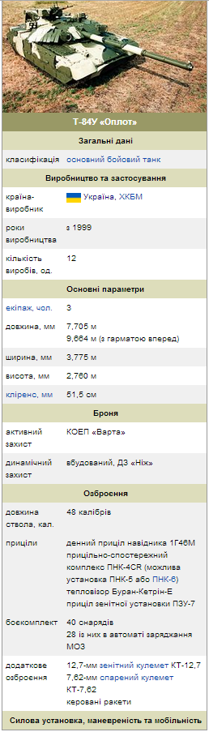
Опис
Загальне компонування основного бойового танка Оплот — традиційне (відділення управління знаходиться в носовій частині, бойове відділення — в центрі, а моторно-трансмісійне відділення — у кормовій частині машини).
Основний бойовий танк «Оплот» розроблений на базі Т-80УД, проте відрізняється від нього цілим рядом удосконалень, а саме:
нова зварно-катана башта;
вбудований динамічний захист нового покоління, що забезпечує підвищений захист в передньому секторі як від кумулятивних, так і від бронебійних снарядів;
тепловізійний приціл;
двигун потужністю 1200 к.с. замість 1000-сильного двигуна, встановленого на Т-80УД;
перехід на цифрову технологію в компонентах комплексу управління вогнем і суміжних з ним системах;
комплекс оптико-електронної протидії (оптико-електронним засобам ворога);
допоміжний агрегат живлення;
система розрахунку вигину каналу ствола;
система навігаційного забезпечення;
ширші бортові екрани, що забезпечують додатковий захист бортів корпусу і компонентів ходової частини від протитанкових засобів малого радіусу дії та піхоти супротивника.

Slide 5
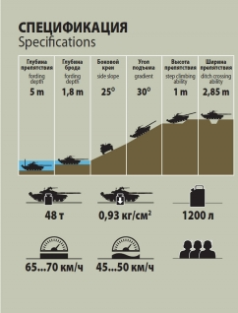
Озброєння
Озброєння танка «Оплот» складається з 125-мм гармати, 7,62-мм спареного кулемета і 12,7-мм зенітного кулемета. У екіпажу танка також є автомати, гранати і сигнальний пістолет.
Основне озброєння — 125-мм гладкоствольна гармата КБА3, котра заряджається за допомогою автомата заряджання конвеєрного типу.
Боєкомплект до гармати становить 40 пострілів роздільного заряджання (снаряд і заряд);
Застосовувані боєприпаси: бронебійно-підкаліберні, кумулятивні, осколково-фугасні і ракети, керовані по лазерному променю;
Особливістю танка є наявність керованого озброєння, яке дозволяє вести вогонь з гармати керованими ракетами з лазерним наведенням і вражати цілі на відстанях до 5000 м. Ракети зберігаються в конвеєрі автомата заряджання так само, як і звичайні боєприпаси;
Вогонь зі спареного з гарматою кулемета можна вести з місця навідника або командира. Зенітний кулемет розміщений на командирському люку, має дистанційне керування і призначений для стрільби по повітряних і наземних цілях із закритими люками танка з місця командира.

Slide 6
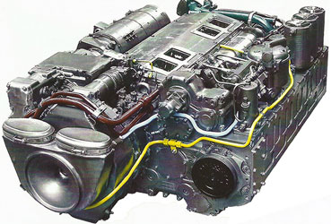
Двигун
На танк Оплот встановлено дизельний двигун 6ТД-2 потужністю 1200 к.с. Двигун сконструйований таким чином, що здатен ефективно працювати в будь-яких погодних умовах, у тому числі при високих температурах навколишнього середовища. Хоча 6ТД-2 є дизельним двигуном, він також може працювати на інших типах палива, в тому числі на бензині, гасі, паливі для дизельних двигунів або їх суміші в будь-якій пропорції.
Двигун оснащений пристроєм попереднього підігріву, що використовується при експлуатації танка в холодну погоду. Двигун також здатний ефективно працювати в умовах пустелі при температурах навколишнього середовища до 55 градусів Цельсія;
Місткість внутрішніх паливних баків становить 700 літрів. Ще 440 літрів палива перебувають у паливних баках, розташованих на надгусеничних полицях.
Вхідний пристрій двигуна забезпечує надходження у двигун повітря з найменш запиленої точки танка. Крім того, вхідний пристрій дозволяє танку долати водні перешкоди глибиною до 1,8 м без підготовки. Система дозволяє експлуатувати танк в жарких і запилених умовах в обсязі 1000-кілометрового пробігу без необхідності міняти фільтри, а також в умовах радіоактивного зараження.

Slide 7
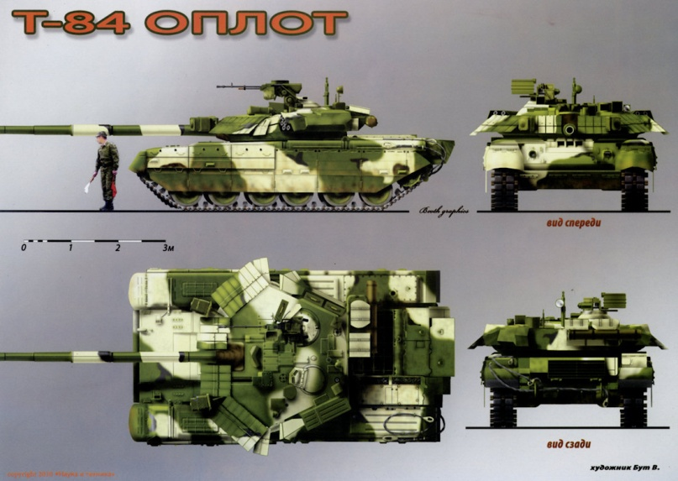
Броня
Основний бойовий танк Оплот має комбіновану систему захисту, що включає в себе пасивну броню, вбудований динамічний захист і низку інших пристроїв захисту танка, оптимізованих проти сучасних засобів ураження танків і значно знижують уразливість танка від всіх видів протитанкових засобів.
Броньовий захист танка «Оплот», що включає сучасну багатошарову броню і встановлений на вежі і корпусі комплект вмонтованого динамічного захисту другого покоління, забезпечує танку високий рівень живучості на полі бою.
Пасивна броня являє собою свого роду «листковий пиріг», що складається з броньових листів та керамічних матеріалів, які чудово захищають від більшості нині існуючих засобів ураження за допомогою істотного збільшення стійкості до пробиття та ймовірності відколювання броні на внутрішній поверхні.
На передній частині корпусу та башти танка Оплот встановлено вбудований динамічний захист новітнього покоління типу «Ніж», який забезпечує захищеність як від кумулятивних, так і від бронебійно-підкаліберних боєприпасів. Вбудований динамічний захист настільки ефективний проти кумулятивних боєприпасів, що іноді при попаданні кумулятивного снаряду в танк екіпаж танка дізнається про це значно пізніше, вже після бою
Пасивна броня і вбудований динамічний захист в комплексі забезпечують чудовий захист від найсучасніших протитанкових засобів.

Slide 8
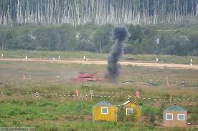
Безпека
Живучість танка «Оплот» також підвищується за допомогою комплексу оптико-електронної протидії, що має назву «Варта» і включає в себе систему попередження про лазерне опромінення (вона попереджає про загрозу застосування засобів ураження, які наводяться за допомогою лазерного променя), освітлювачі постановки інфрачервоних перешкод і систему постановки димової / аерозольної завіси.
Система постановки димової завіси може функціювати як в складі вищезгаданого комплексу оптико-електронного заглушення «Варта», так і автономно. Система постановки димової завіси включає в себе 12 пускових установок димових гранат і пульту управління з кнопками пуску гранат. Гранати можуть вистрілювати або автоматично (у разі отримання сигналу від системи попередження про лазерному опроміненні супротивником), або в ручному режимі (з місця командира або навідника).
Система колективного захисту забезпечує захист екіпажу і внутрішнього обладнання танка від впливу ядерної зброї, радіоактивного пилу, отруйних та бактеріологічних речовин.

